Slide 1

relazione triennio giugno 2022- giugno2025 pisa, 21 giugno 2025
Ottobre 2023

Slide 2
riunioni giunta
27 incontri
verbali sul sito
(segreteria: Elena Bellavia)

Slide 3
composizione dell’associazione
attualmente: 370 socie e soci iscritti, di cui 150 paganti
nel triennio: 31 nuovi ingressi
(di cui 7 nei primi mesi del 2025)

Slide 4
comunicazione aig
notiziario mensile aig
• a cura di elena bellavia
• invii straordinari per bandi e call
(archivio notiziari sul sito aig)
pagina facebook aig
• a cura di raul calzoni
• 876 followers
sito_collaborazione tecnica: contrattualizzazione di un nuovo webmaster: fabio sonzogni

Slide 5
sito, mappa, segnalazioni
procedura di patrocinio
• sezione dedicata sul sito
• 24 iniziative nel triennio
mappa della germanistica
• aggiornamento annuale
• segnalazione cambiamenti di sede e status
segnalazioni editoriali
• incremento nel 2024
• visibilità delle pubblicazioni

Slide 6
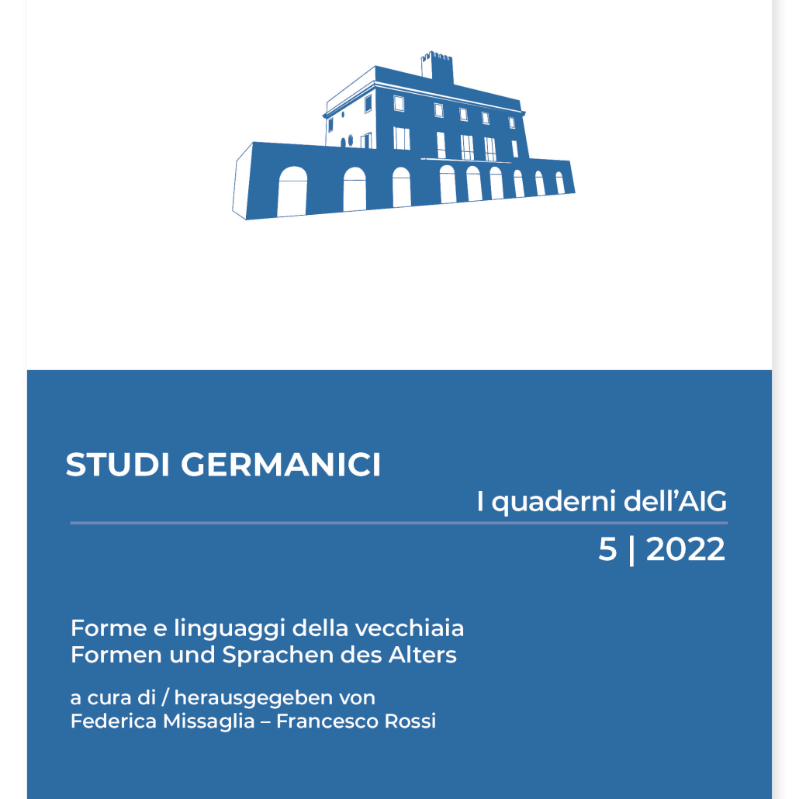

pubblicazioni dell’aig

Slide 7
ridefinizione dei quaderni
sezione interna al fascicolo di
«studi germanici»
mantiene:
- carattere tematico
- composizione bilingue

Slide 8
sostegno alla ricerca
2 contributi annuali
ricerca all’estero
aumento dell’importo: 1000 euro

Slide 9
convegni aig
(nel biennio precedente al convegno triennale 2025)
incontro con dottorande e dottorandi
6 ottobre 2023
dipartimento di scienze politiche di roma tre
(partecipazione, finaziata dall’aig, di 20 dottorande e dottorandi)
tavola rotonda su costellazioni della germanistica in italia
18 ottobre 2024
istituto italiano di studi germanici
(presenza di direttrici e direttori di istituti ed enti culturali)

Slide 10
collaborazioni con l’iisg
comitato di coordinamento della conferenza generale degli studi germanici in italia, oganizzata dall’iisg, al cnr il 16-17 dicembre 2022
sottoscrizione di un documento comune a sostegno dei goethe-institut in Italia (napoli)

Slide 11

collaborazioni
villa vigoni
l’assemblea dei soci di villa vigoni nel novembre 2022 ha approvato l’adesione dell’aig in qualità di nuovo socio dell’associazione villa vigoni.
dal 1° gennaio 2023 l’aig è diventata socio corporativo, sulla base di un rapporto di “reciproca ammissione” (che non comporta il versamento di alcun contributo).
idv
diffusione del notiziario idv
partecipazione di un nostro rappresentante (quest’anno, in luglio, elena bellavia) al congresso

Slide 12
aig e università
adesione al documento
i rischi di ridimensionamento dell’università e della ricerca
(sottoscritto da circa 120 consulte italiane)
- denuncia dei tagli al finanziamento pubblico
- difesa del ruolo pubblico dell’istruzione superiore

Slide 13
partecipazione agli incontri dell’area 10 del cun
definizione dei nuovi Gruppi Scientifico-Disciplinari germ-01/b e germ-01/c
denominazioni in inglese
declaratorie di settore

Slide 14
Germ-01/B – Letteratura tedesca (99)

Slide 15
Germ-01/C – Lingua, traduzione e linguistica tedesca (124)

Slide 16
Germ-01/B + Germ-01/C = 223

Slide 17
Germ-01/B + Germ-01/C = 223

Slide 18

Mappa della Germanistica

Slide 19
situazione finanziaria
situazione ottima (accantonamenti anche per il convegno triennale e per la pubblicazione degli atti)
bilancio a cura di francesco rossi

